Slide 1
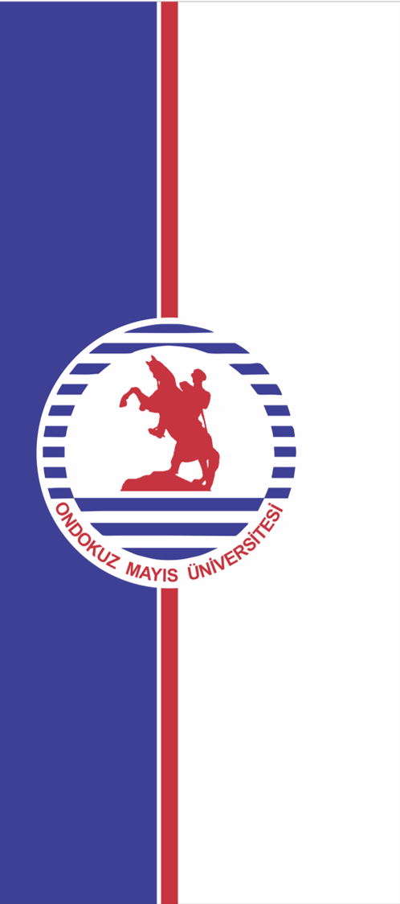


SAĞLIK HİZMETLERİ MYO
OPTİSYENLİK
GÖRME OPTİĞİ – I
ÖĞR. GÖR. HÜSEYİN GERDAN

Slide 2
Dersin amacı
Optik sistem olarak gözün öğrenilmesi ve görme ile ilgili temel kavramların öğrenilmesi amaçlanmaktadır.

Slide 3
Ders içeriği
OPTİK İLE İLGİLİ BİLGİLER
GÖZ ANATOMİSİ VE FİZYOLOJİSİ
OPTİK SİSTEM OLARAK GÖZ
GÖRME ALANI VE YOLLARI
IŞIK REAKSİYONU VE RENKLİ GÖRME
GÖRME KESKİNLİĞİ
EMETROPİ VE AMETROPİ
8. MYOPİ VE HİPERTMETROPİ
9. ASTİGMATİZMA
10. PRESBİYOPİ
11. SİKLOPLEJİ
12. REFRAKSİYON KUSURLARI
13. REFRAKSİYON KUSURLARI
14. SKİYASKOPİ

Slide 4
Görme optiği- ı
Hafta
Optik ile ilgili genel bilgiler

Slide 5
Işığın tanımı konusunda bugüne kadar birçok teori ortaya atılmıştır.
Newton, ışığın taneciklerden oluştuğunu savunmuş ve bu düşünceye göre ışığın bir doğrultuda hareketi, yansıma ve kırılma gibi özelliklerini açıklamıştır.
Huygens ise ışığın dalgalar halinde yayıldığını söyleyerek “dalga teorisi” Ni ortaya atmış.
Thomas Young ise renklerin ışığın dalga boyunun değişikliğiyle oluştuğunu göstermiştir.
Işığın bir elektromanyetik dalga olduğu fikrini ilk ortaya atan ise Magwell’dir.

Slide 6
Günümüzde ışığın elektromanyetik spektrumun görülebilir kısmı olduğu bilinmekte ve dalga şeklinde yayılan fotonlardan meydana geldiği kabul edilmektedir. Ancak bu teori de ışığın bazı özelliklerini tam olarak açıklayamamaktadır.
Bir ışık dalgasının bir ortamdan diğerine girdiğinde frekansı değişmezken hızı değişir.

Slide 7
Işık dalgalarının hızı boşlukta yaklaşık 300.000 km/sn’dir.
Havada bu hız biraz daha yavaştır.
Işık hızı suda 225.000 km/sn iken camda 200.000 km/sn’dir.
Işık dalgalarının enerjisi ise dalgaboyu ile ters orantılıdır. Işığın boşluktaki hızının başka bir ortamdaki hızına oranı “kırılma indisi” adını alır ve n ile gösterilir.

Slide 8
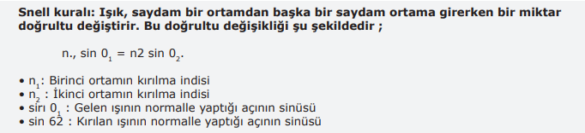
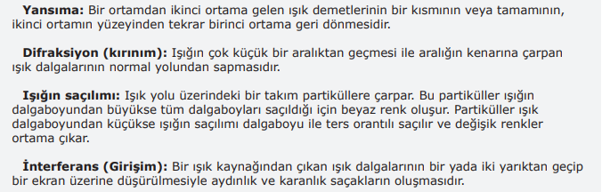
Işıkla ilgili önemli tanımlar;

Slide 9

mercekler
Optikte önemli bir yere sahip olan mercekler yüzyıllardır çeşitli amaçlar için kullanılmaktadır. Cam, plastik, akrilik vb. gibi saydam materyalden yapılabilirler. Çoğu zaman lens adı altında da incelenirler.
Merceklerin kırma gücü birimi diyoptri’dir.
Bir mercek sonsuzdan gelen ışınları 1 metreye odaklıyorsa kırma gücü 1 diyoptri’dir. Odak uzaklığı azaldıkça merceğin kırma gücü artarken, odak uzaklığı arttıkça merceğin kırma gücü azalır. Bir merceğin gücü lensometre adi verilen aletlerle ölçülebilir.

Slide 10
Sferik (Küresel) Mercekler: her eksende kırıcılıkları ayni olan merceklerdir. Bu tip merceklerde ışık hangi eksende gelirse gelsin merceğin diyoptrili kadar kırılıma uğrar. İkiye ayrılırlar.
Konveks (yakınsak) mercekler: ışık ışınlarını kırarak daha toplu bir hale getirirler. Pozitif (+) diyoptrili merceklerdir. Dışbükey mercek adi altında da incelenirler. Planokonveks, bikonveks veya menisküs şeklinde olabilirler. Genellikle bir cisme bakıldığında, cismi daha büyük gösterirler. Mercek sağa sola hareket ettirildiğinde bakılan cismin görüntüsü hareket yönünün ters yönünde hareket eder.
Konkav (ıraksak) mercekler: ışık ışınlarını kırarak daha dağınık bir hale getirirler. Negatif (-) diyoptrili mercekler olup içbükey mercek adi altında da incelenirler. Planokonkav, bikonkav veya menisküs şeklinde olabilirler. Genellikle cisimleri daha küçük gösterirler. Mercek sağa sola hareket ettirildiğinde bakılan cismin görüntüsü hareket yönü ile ayni yöne hareket eder

Slide 11
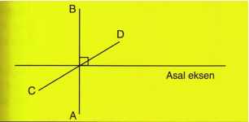
Astigmatik Mercekler: Silindirik mercekler veya torik mercekler adi altında da incelenmektedirler. Astigmatik merceklerde, sferik merceklerde olduğu gibi ışığın tüm eksenlerde eşit diyoptride kırılma durumu yoktur. Basit olarak açıklamak gerekirse; asal eksene ve birbirine dik konumdaki AB ve CD ışıklı cisimlerinin görüntüleri söz konusu olunca bu mercekler, ışıklı cisimlerden birine etki ederken diğerine herhangi bir kırıcılıkları olmayan merceklerdir. Astigmatın kelime anlamı “nokta şeklinde olmayan” dır.

Slide 12
ABERASYONLAR (KUSURLAR)
Aberasyon, merceğin geometrik şekline ve büyüklüğüne veya gelen ışığın farklı dalga boyları içermesine bağlı olarak görüntüde oluşan bozukluklardır. Değişik tipte aberasyonlar tanımlanmıştır.
Sferik Aberasyon: Merceğin kenar noktalarına gelen ışık demetleri optik merkeze gelenlere göre daha çok kırılırlar. Gözde sferik aberasyon pupilla (gözbebeği) geniş iken önem kazanır. Çünkü alacakaranlıkta pupilla genişler. Buna bağlı olarak göze gelen ışık demeti geniş olur. Bu demetin kenar noktalarındaki ışınların merkezdekilere göre daha fazla kırılmaları sonucu da gece miyopisi oluşur.

Slide 13
Distorsiyon: Özellikle yüksek diyoptrili merceklerde köşeli yapılar distorsiyona uğrar. Konveks bir mercekle kare şeklindeki bir cisim iğne yastığı, konkav bir mercekle fıçı görünümü alabilir.
Kromatik Aberasyon: Beyaz ışığın mercek tarafından kendini oluşturan renklere (dalga boylarına) ayrılmasıdır. İnsan gözünde de en çok mavi ışık kırılır. Bu nedenle miyop göz kırmızı ışığı daha net görürken hipermetrop göz mavi ışığı daha net görür.

Slide 14
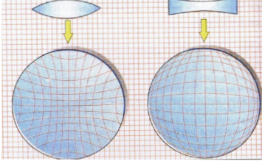

Slide 15
PRİZMALAR
Birbirine paralel olmayan (kesişen) iki düzlem arasındaki saydam ortamlara prizma denir. Hava ortamında bulunan prizmalarda ışık her iki yüzeyde de kırılacağı için prizmanın tabanına doğru bir yön değiştirme gösterir. Buna bağlı olarak da cisimler prizmanın tepesine doğru yer değiştirmiş gibi görülür. Şekil 1.2’ye bakacak olursak; A noktasından baktığımızda G noktasından gelen ışık G’ noktasından geliyormuş gibi görülür. Prizmalar, tepe açısına veya sapma açısı prizma diyoptrisine göre sınıflandırılır. Bir metre uzaklıktaki bir cismin görüntüsünü 1 cm yer değiştiren prizmanın kırıcılığı 1 prizmatik diyoptridir ve 10D şeklinde gösterilir.

Slide 16
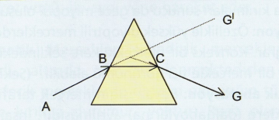
A noktasından baktığımızda G noktasından gelen ışık G’ noktasından geliyormuş gibi görülür.

